Slide 1
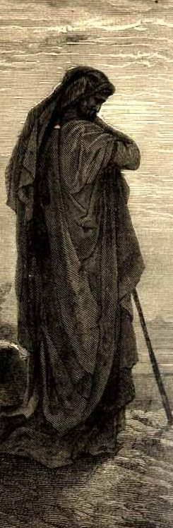
Pánova zmluva s Abrahámom
Kniha Genezis
Genezis 15-17

Slide 2
Dané prisľúbenie: Abram je povolaný opustiť jeho rodinu. Prísľub plodnosti (12:1-3)
Abrahám tiahne do Egypta, “Ona je moja sestra” (12.10-20)
Lot a Abram: Vyjednávanie (13).
Abram zachraňuje Lota a ľud Sodomy (14)
Abram pripravuje obetné dary pre zmluvnú ceremóniu: Boh prisľubuje potomstvo a krajinu (15)
Agar a Izmael (16)
Zmluva s Abramom, zmena mena, podmienky zmluvy (17:1-22)
Abrahámova a Izmaelova obriezka (17:23-27).
Abrahámovo pohostinstvo: Boh prisľubuje, že Sáre sa narodí Izák (18:1-15).
Boh a Abrahám: Vyjednávanie(18:16-33).
Anjeli zachránia Lota a zničenie Sodomy (19)
Abrahám a Abimelech, krátky pobyt v Gerare “Ona je moja sestra” (20)
Naplnenie prisľúbení: Izákovo narodenie; Agar & Izmael sú odvrhnutí; Izák je obetovaný na oltári (21-22)

Slide 3
Genezis 15,1
Po týchto udalostiach sa Pán prihovoril vo videní Abramovi takto:
„Neboj sa Abram, ja som tvoj štít. Tvoja odmena bude veľmi veľká!“

Slide 4
Genezis 15:2-3
Abram odpovedal:
„Pane, Bože, čože mi dáš? Veď ja odídem bezdetný a dedičom môjho domu bude damašský Eliezer.“
A Abram pokračoval:
„Veď si mi nedal potomstvo a môj domorodý sluha bude mojím dedičom!“

Slide 5
Sarai je neplodná
Abramovo hľadanie dediča
Lot ako potenciálny dedič
Eliezer z Damazu ako potenciálny dedič

Slide 6
Genezis 15,4
Ale Pán mu povedal:
„On nebude tvojím dedičom. Tvojím dedičom bude ten, čo vyjde z tvojho lona.“

Slide 7
Sarai je neplodná
Abramovo hľadanie dediča
Lot ako potenciálny dedič
Eliezer z Damazu ako potenciálny dedič
Dedičom bude jeho vlastný potomok

Slide 8
Genezis 15,5
Vyviedol ho von a povedal mu: „Pozri na nebo a spočítaj hviezdy, ak môžeš!“
A uistil ho: „Také bude tvoje potomstvo!“

Slide 9
Genezis 15,6
Abram uveril Bohu a to sa
mu počítalo za spravodlivosť.

Slide 10
Genezis 15,7-8
Potom mu povedal:
„Ja som Pán. Ja som ťa vyviedol z Chaldejského Uru, aby som ti dal do vlastníctva túto krajinu.“
On odpovedal: „Pane, Bože, podľa čoho poznám, že ju budem vlastniť?“

Slide 11
Genezis 15,9-11
Pán mu, odpovedal:
„Vezmi pre mňa trojročnú kravu, trojročnú kozu, trojročného barana, hrdličku a holubicu!“
On to všetko vzal, rozsekol ich na polovice a polovice položil jednu proti druhej, vtáky však nerozsekal.
Keď zlietali vtáky na mŕtve telá,
Abram ich odoháňal.

Slide 12
Genezis 15 a obrad zmluvy
“Porušiť zmluvu”

Slide 13
Genezis 15,12
A keď zapadalo slnko, padol na Abrama tvrdý spánok. Prepadla ho
hrôza a veľká tma.

Slide 14
Genesis 15,13-14
A (Pán) povedal Abramovi: „Dobre si uvedom, že tvoje potomstvo budeprišelcom v cudzej krajine, zotročia ho a štyristo rokov budú s ním zle zaobchádzať.
Ale národ, ktorému budú otročiť, budem ja súdiť. Potom vyjdú s veľkým majetkom.”

Slide 15
Genezis 15,15-16
“Ty však vpokoji odídeš k svojim otcom a pochovajú ťa vo vysokom veku. Ale vo štvrtom pokolení sa
sem vrátia, lebo ešte nie sú dovŕšené neprávosti Amorejčanov.“

Slide 16
Bude pochovaný vo vysokom veku
Abrahám
Abrahámovi potomci
Cudzinci v krajine, ktorá nie je ich vlastníctvom
Boh bude súdiť krajinu
Štvrtá generácia sa sem vráti
Neprávosť Amorejčanov…
Naplnenie

Slide 17
Genezis 15,17
17 Keď zapadlo slnko a zotmilo sa, zjavila sa dymiaca pec a horiaca fakľa, ktorá prešla pomedzi tie čiastky.

Slide 18
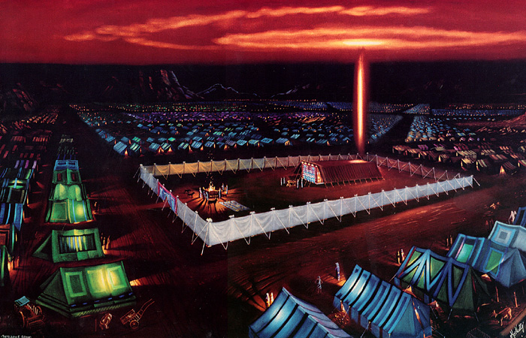
…dymiaca pec a horiaca fakľa

Slide 19
Genezis 15,18-21
V ten deň Pán uzavrel s Abramom zmluvu a povedal: „Tvojmu potomstvu dám túto krajinu od Egyptskej rieky až po veľkú rieku Eufrat; Kenejcov, Kenezejcov, Kadmoncov, Hetejcov, Ferezejcov a Refaimcov, Amonitov, Kanaánčanov, Gergezejčanov a Jebuzejcov.“

Slide 20
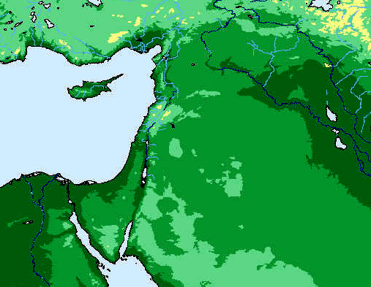
ASÝRIA
…od Egyptskej
rieky až po veľkú rieku Eufrat
EGYPT

Slide 21
Dané prisľúbenie: Abram je povolaný opustiť jeho rodinu. Prísľub plodnosti (12:1-3)
Abrahám tiahne do Egypta, “Ona je moja sestra” (12.10-20)
Lot a Abram: Vyjednávanie (13).
Abram zachraňuje Lota a ľud Sodomy (14)
Abram pripravuje obetné dary pre zmluvnú ceremóniu: Boh prisľubuje potomstvo a krajinu (15)
Agar a Izmael (16)
Zmluva s Abramom, zmena mena, podmienky zmluvy (17:1-22)
Abrahámova a Izmaelova obriezka (17:23-27).
Abrahámovo pohostinstvo: Boh prisľubuje, že Sáre sa narodí Izák (18:1-15).
Boh a Abrahám: Vyjednávanie(18:16-33).
Anjeli zachránia Lota a zničenie Sodomy (19)
Abrahám a Abimelech, krátky pobyt v Gerare “Ona je moja sestra” (20)
Naplnenie prisľúbení: Izákovo narodenie; Agar & Izmael sú odvrhnutí; Izák je obetovaný na oltári (21-22)

Slide 22
Genezis 16,1-2
Abramova žena Sarai neporodila mu dieťa. Mala však ona aj egyptskú slúžku menom Agar.
Sarai povedala Abramovi: „Pozri, Pán ma uzavrel, že nemôžem porodiť. Vojdi teda k mojej slúžke! Možno, že aspoň z nej dostanem synov.“
Abram počúvol jej radu.

Slide 23
“Gilimnina bola daná Shennimovi za ženu. If Gilimnina porodí dieťa, Shennima si nesmie zobrať inú ženu, ale ak Gilimnina neporodí, ona vezme ženu -otrokyňu z krajiny Lullu za ženu pre Shennima. Kvôli konkubíninmu potomstvu, Gilimnina ich nesmie vyhnať.”
Osobný archív Nuziho tabúľ.

Slide 24
Genezis 15
Genezis 16
Na počiatku Boh prichádza ku Abramovi s posolstvom.
Na počiatku Sarai prichádza k Abramovi s radou.
Abram uverí Pánovi.
Abram poslúchne Sarai.
Boh dáva Abramovi prísľub ochrany, plodnosti, vlastníctva krajiny.
Sarai dáva Abramovi jej slúžku Agar, aby naplnila prísľub plodnosti.

Slide 25
Genezis 15
Genezis 16
Boh hovorí k Abramovi a dáva mu inštrukcie a prísľuby.
Boh hovorí k Agar a dáva jej inštrukcie a prísľuby.
Abramovi je prisľúbený syn, ktorý bude jeho dedičom.
Agar je prisľúbený syn, ktorý bude ako „divý osol“.

Slide 26
Genezis 16,3-4
I vzala Abramova žena Sarai svoju služobnicu, Egypťanku Agar – Abram vtedy býval už desať rokov v kanaánskej krajine -, a dala ju za ženu svojmu mužovi Abramovi.
On k nej vošiel a ona počala. Keď však spozorovala, že počala, s opovrhnutím sa dívala na svoju paniu.

Slide 27
Genezis 16,5-6
Vtedy povedala Sarai Abramovi: „Na mojej krivde máš aj ty účasť. Ja sama som
dala svoju slúžku do tvojho lona a teraz, keď vidí, že počala, pozerá na mňa s opovrhnutím.
Nech Pán súdi medzi mnou a tebou.
Abram odvetil Sarai: „Veď je tvoja slúžka v tvojej moci! Nalož s ňou ako uznáš za dobré!“ Sarai však s ňou nakladala tvrdo, takže ona od nej utiekla.

Slide 28
Genezis 16,7-8
Pánov anjel ju však našiel pri prameni vody na púšti, na ceste do Suru, sa povedal jej: „Odkiaľ ideš, Agar, Saraina slúžka a kam sa uberáš?“
A ona odpovedala: „Utekám pred svojou paňou Sarai.“

Slide 29
Agar
Izrael
Kruté zaobchádzanie jej majiteľky.
Kruté zaobchádzanie faraóna.
Útek do púšte.
Útek do púšte.
Stretáva sa s Pánovým anjelom pri studni na ceste do púšte, do Suru.
Po východe z Egypta a troch dňoch cesty do púšte krajiny Sur, nenašli žiadnu vodu.
Agar bola na ceste do Egypta

Slide 30
Genezis 16,9-10
Tu jej Pánov anjel povedal: „Vráť sa k svojej panej a podrob sa jej moci!“
Pánov anjel jej hovoril ďalej:
„Tak veľmi rozmnožím tvoje potomstvo, že sa pre množstvo nedá ani spočítať.“

Slide 31
Genezis 16,11
A ešte jej Pánov anjel hovoril:
„Hľa, počala si a porodíš syna
a nazveš ho menom Izmael,
lebo Pán vypočul tvoje vzdychy...“

Slide 32
Genezis 16,12
“... bude to človek ako divý osol, jeho ruka bude proti všetkým
a ruky všetkých proti nemu a bude bývať nablízku všetkých svojich bratov.”

Slide 33
Genezis 16,13-14
Potom nazvala Pána, ktorý k nej hovoril: „Ty si Boh, ktorý si ma videl, lebo“ - povedala - „či som azda nevidela toho, ktorý sa na mňa díval?“ Preto studňu nazvala studňou Lachaj roi (studňa Živého, ktorý ma vidí). To je tá medzi Kádešom a Baradom.

Slide 34
Syn Agar
Dedič Abraháma
Jeho potomci budú nespočítateľní.
Jeho potomci budú nespočítateľní.
Bude v nepriateľstve so svetom.
Bude požehnaním pre svet.
Každá mužská ruka bude proti nemu.
Ktokoľvek ho požehná bude požehnaný a kto ho prekľaje, bude prekliaty.

Slide 35
Dané prisľúbenia: Abram je povolaný opustiť svoju rodinu. Prísľub plodnosti (12,1-3)
Pobyt v Egypte, “Ona je moja sestra” (12,10-20)
Lot a Abram: Vyjednávanie (13).
Abram zachraňuje Lota a ľud Sodomy (14)
Abram pripravuje obetné dary na obrad zmluvy: Boh prisľubuje potomstvo a vlastníctvo krajiny (15)
Agar a Izmael (16)
Abramova zmluva (17,1-22)
Abramova a Izmaelova obriezka (17,23-27).
Abram pripravuje pohostenie: Boh prisľubuje, že Sára porodí Izáka (18,1-15).
Boh a Abram: Vyjednávanie(18,16-33).
Anjeli zachraňujú Lot a ničia Sodomu (19)
Pobyt v Gerare, “Ona je moja sestra” (20)
Naplnenie prisľúbení: Izákovo narodenie; Agar a Izmael sú vyhnaní; Izák je obetovaný na oltári (21-22)

Slide 36
Abram je 99-ročný (17,1)
Pán sa zjavuje Abramovi (17:1-2).
Boh chce uzavrieť zmluvu s Abramom, aby ho rozmnožil (17,2).
Abram padá na tvár (17,3).
Abramovo menozmenené na Abraham (17,4-8).
• Urobím z teba otca mnohých národov.
• i králi z teba vzídu
Príkaz obriezky (17,9-14).
Saraino meno je zmenené na Sarah/Sára (17,15-16).
• Bude matkou národov
• Budú z nej pochádzať králi ľudu.
Abrahám padá na tvár a smeje sa(17,17).
Boh prisľubuje rozmnoženie skrze Izáka a Izmaela (17,18-21)
Boh vystúpil od Abraháma hore (17,22).
Abrahám je 99- ročný, Izmael má 13 rokov (17:24-25).

Slide 37
Genezis 17,1-2
Keď mal Abram deväťdesiatdeväť rokov, zjavil sa mu Pán a povedal mu: „Ja som všemohúci Boh, chodievaj predo mnou a buď dokonalý.
Uzavrel som svoju zmluvu medzi mnou a tebou a rozmnožím ťa
prenáramne.“

Slide 38
Genezis 17,3-5
Tu padol Abram na tvár 4 a Boh s ním hovoril:
“To som ja, čo mám zmluvu s
tebou, že budeš otcom mnohých národov. A tvoje meno nebude už viac Abram, ale Abrahám,
lebo ťa urobím otcom mnohých národov.

Slide 39
Abram
Abiram
~r'b.a;
„Otec výšin“
„Otec je vznešený/ Môj Otec je Bál”
Abrahám
~h'r'b.a;;
Rýmuje sa “Otec množstva”
...budeš otcom mnohých národov (Gn 17,5)
!Amïh]-ba;

Slide 40
Genezis 17,6
„Dám sa ti rozrásť renáramne, rozmnožím ťa v národy, i králi z teba vzídu.”

Slide 41
Genezis 17,7-8
„A uzavieram zmluvu medzi mnou a tebou a medzi tvojím potomstvom po tebe vo všetkých pokoleniach ako zmluvu večnú, že budem Bohom tvojím a tvojho potomstva po tebe.
A tebe i tvojmu potomstvu po tebe dám krajinu, v ktorej si ako prišelec, celú zem Kanaán do večného vlastníctva; a budem vaším Bohom.“

Slide 42
Genezis 17,9
Potom Pán hovoril Abrahámovi: „Ale aj ty zachovaj moju zmluvu, ty aj Tvoje
potomstvo po tebe vo všetkých pokoleniach!

Slide 43
Genezis 17,10-11
“Toto je moja zmluva medzi mnou a vami a medzi tvojím potomstvom po tebe, ktorú zachováte: Nech je obrezaný každý z vás, kto je mužského pohlavia!
Obrežete mäso svojej predkožky a bude to znakom zmluvy medzi mnou
a vami..”

Slide 44
Genezis 17,12-13
“Na ôsmy deň nech je obrezaný každý z vás mužského pohlavia z pokolenia na pokolenie, aj (otrok), čo sa ti narodil v dome, i taký, ktorý bol od cudzinca kúpený za peniaze a ktorý nie je tvojím potomstvom.
Obrezaný musí byť aj ten, čo sa narodil v tvojom dome, i taký, ktorý bol kúpený zapeniaze. Moja zmluva na vašom tele bude zmluvou večnou..”

Slide 45
Genezis 17,14
“Muž, ktorému nebude obrezané mäso predkožky, nech je vylúčený zo svojho ľudu. Porušil moju zmluvu.”

Slide 46
Zmluva s Noemom
Zmluva Abrahámom
Zaväzuje ľudí, zvieratá a celý svet.
Zaväzuje Abraháma a jeho potomstvo.
Symbolom je dúha a vzťahuje sa na celý svet.
Symbolom je obriezka a vzťahuje sa na Abraháma a jeho potomstvo.
Univerzálny znak.
Osobný znak.

Slide 47
Obriezka
Zvláštny chirurgický “rez.”
Reprezentuje duchovnú realitu: „Obrežte si teda predkožku svojho srdca a nezatvrdzujte si už šiju! (Dt 10,16).
Znak viery: Znak obriezky dostal ako pečať spravodlivosti z viery, ktorú mal už ako neobrezaný, aby bol otcom všetkých, čo veria ako neobrezaní, aby sa im počítala spravodlivosť (Rim 4,11).
Obriezka v abrahámovskej zmluve bola ako krst v Novom zákone ( zmluve)

Slide 48
Abrahámova zmluva
Nová zmluva(zákon)
Znakom zmluvy je obriezka
Znakom zmluvy je krst
Obriezka bola znakom viery
Krst je znakom viery
Fyzická obriezka reprezentuje duchovný proce odňatia hriechu/ viny.
Krstná voda reprezentuje identifikáciu s Kristom a duchovné očistenie prichádza cez znovuzrodenie v krste.

Slide 49
Abrahámova zmluva
Nová zmluva
Obriezka sa vzťahovala len na mužov
Tu nie je žiadne obmedzenie na mužov a na ženy.
Prísľub bol daný Božiemu ľudu a ich deťom (Dt 6,6‑7; Sk 2,38‑39).

Slide 50
Genezis 17,15-16
A Boh povedal Abrahámovi aj toto: „Svoju manželku Sarai už nebudeš volať Sarai, ale Sára bude jej meno. Veď ťa požehnám a dám ti z nej syna. Aj ju požehnám: Z nej budú pochádzať národy a králi národov.“

Slide 51
Genezis 17,17
Tu padol Abrahám na tvár a smial sa; myslel si totižto:
„Vari sa môže storočnému niečo narodiť a deväťdesiatročná Sára môže ešte porodiť?!“

Slide 52
Genezis 17,18-19
A Abrahám povedal Bohu: „Keby aspoň Izmael žil z tvojej priazne!“
Ale Pán opakoval: „Tvoja žena Sára ti porodí syna a dáš mu meno Izák a svoju zmluvu s ním urobím zmluvou večnou preň i pre jeho potomstvo po ňom.

Slide 53
Genezis 17,20-21
“Aj čo sa týka Izmaela, som ťa vypočul: Požehnám ho a rozmnožím a rozšírim ho prenáramne.
Dvanásť kniežat sa z neho narodí a urobím z neho veľký národ.
21 Ale svoju zmluvu potvrdím s Izákom, ktorého ti porodí Sára do roka v tomto čase..”

Slide 54
Genezis 17,22
A keď Boh prestal s ním hovoriť, vystúpil od Abraháma hore.

Slide 55
Dané prisľúbenia: Abram je povolaný opustiť svoju rodinu. Prísľub plodnosti (12,1-3)
Pobyt v Egypte, “Ona je moja sestra” (12,10-20)
Lot a Abram: Vyjednávanie (13).
Abram zachraňuje Lota a ľud Sodomy (14)
Abram pripravuje obetné dary na obrad zmluvy: Boh prisľubuje potomstvo a vlastníctvo krajiny (15)
Agar a Izmael (16)
Abramova zmluva (17,1-22)
Abramova a Izmaelova obriezka (17,23-27).
Abram pripravuje pohostenie: Boh prisľubuje, že Sára porodí Izáka (18,1-15).
Boh a Abram: Vyjednávanie(18,16-33).
Anjeli zachraňujú Lot a ničia Sodomu (19)
Pobyt v Gerare, “Ona je moja sestra” (20)
Naplnenie prisľúbení: Izákovo narodenie; Agar a Izmael sú vyhnaní; Izák je obetovaný na oltári (21-22)

Slide 56
Genezis 17,23
Potom vzal Abrahám svojho syna Izmaela, aj všetkých, čo sa narodili v jeho dome, i všetkých, čo boli kúpení za peniaze, všetkých mužov Abrahámovho domu a v ten istý deň obrezal mäso z predkožky, ako mu prikázal Boh.

Slide 57
Genezis 17,24-26
Abrahám mal deväťdesiatdeväť rokov, keď mu bolo obrezané mäso predkožky. Jeho syn Izmael mal
trinásť rokov, keď mu bolo obrezané mäso predkožky. 26 V ten istý deň bol obrezaný Abrahám i jeho syn Izmael

Slide 58
Genezis 17,26
...a s ním boli obrezaní všetci muži jeho domu, tak tí, čo sa narodili v jeho dome, ako aj tí, čo boli od cudzinca kúpení za peniaze.
.

